Slide 1
BINV2190-B DevOps : continious integration
Continious Integration
Diego Legua – Olivier Choquet

Slide 2
Sommaire
Récapitulatif
Git
Stratégies Git
Bonnes pratiques de développement
eXtreme Programming
Test unitaires
TDD
Questions sur le mini-projet : TDD
DevOps
Le CI
GitHub Actions
Démo

Slide 3
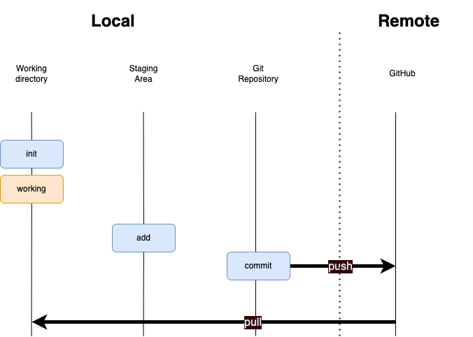

Récapitulatif : Git
3
Notes:
16-07-19
3
3

Slide 4
Récapitulatif : Git
git init
git status
git add
git commit
git pull
git push <name of remote repository> < name of branch>
git fetch
git merge < branchname>
git branch < branchname >
git checkout -b < branchname >
git stash
4
Notes:
16-07-19
4
4

Slide 5
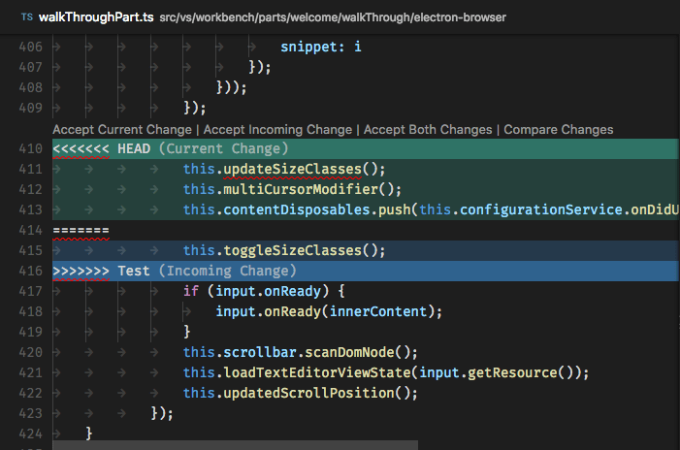
Gestion des conflits : résolution
Récapitulatif : Git
3 possibilités
Accepter les modifications du dépôt distant
Accepter les modifications du dépôt local
Modifier les fichiers en conflit, valider(commit) et envoyer(push)

Slide 6
Récapitulatif : Git
git init
git status
git add
git commit
git pull
git push <name of remote repository> < name of branch>
git fetch
git merge < branchname>
git branch < branchname >
git checkout -b < branchname >
git stash
6
Notes:
16-07-19
6
6

Slide 7
Récapitulatif : Stratégies git
Trunk based development
Feature branch or Github Flow
Forking
Release branches
Gitflow
7
Notes:
16-07-19
7
7

Slide 8
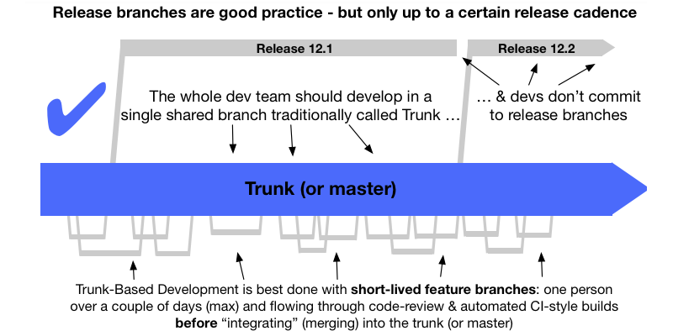
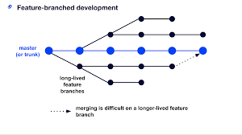
Récapitulatif : Stratégies git
Trunk based development
Features branches
8
Notes:
16-07-19
8
8

Slide 9
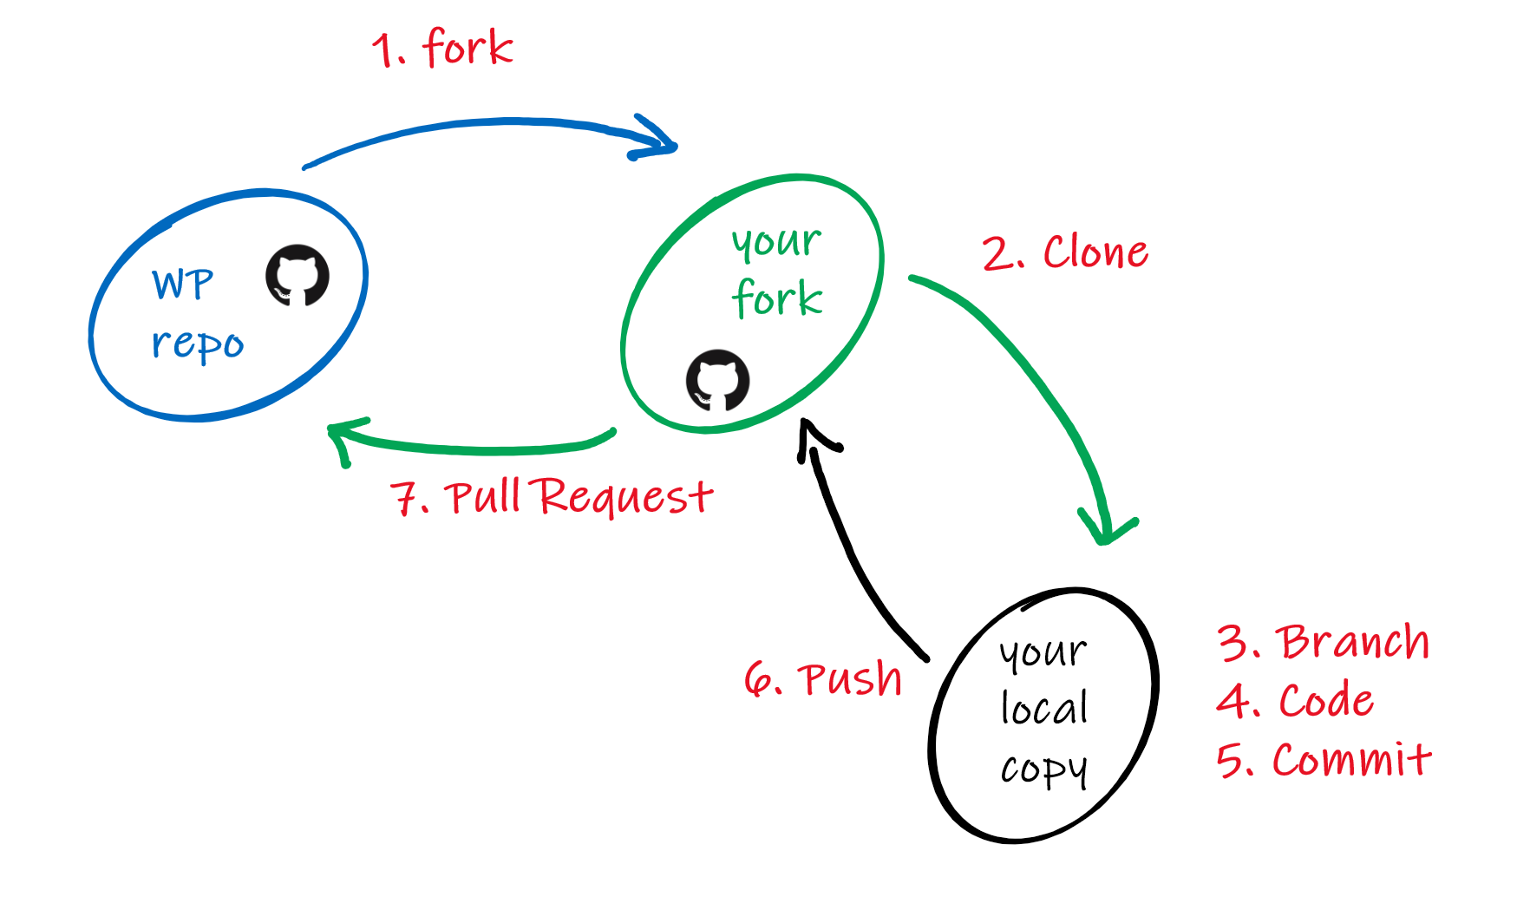
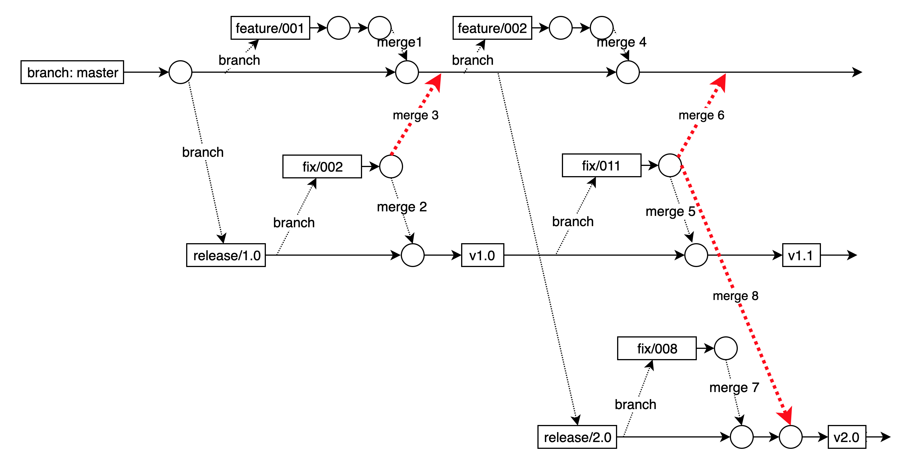
Récapitulatif : Stratégies git
Forking
Release branches
9
Notes:
16-07-19
9
9

Slide 10

Récapitulatif : Stratégies git
10
Notes:
16-07-19
10
10

Slide 11
Récapitulatif : Stratégies git
Nom | Complexité de branching | Niveau du développeur | Feature toggle | Objectif | Résumé
Trunk based development | ✦ | ✦✦✦✦✦ | Obligatoire | Pour une équipe mature techniquement et une integration facile au CI / CD | trunk => commit directs
Feature branches | ✦ | ✦✦ | Recommandé | Features réalisables dans un court laps de temps | trunk => feature branches
Forking | ✦✦ | ✦ | / | OpenSource | repo => repo forké
Release | ✦✦✦✦ | ✦✦✦ | Optionnel | Différentes versions d’une même application et supporter ces versions | master => release/1.0, release/2.0
Gitflow | ✦✦✦✦✦ | ✦ | Optionnel | Grandes équipes et facilitate la tâche des développeurs | Master => develop => features, fix…
11
Notes:
16-07-19
11
11

Slide 12


Récapitulatif : Bonnes pratiques de développement
https://prettier.io
Commitizen
https://eslint.org
https://github.com/commitizen/cz-cli
12
Notes:
16-07-19
12
12

Slide 13
Récapitulatif : eXtreme Programming
Contexte historique
XP (1999)
Agile (2001)
DevOps (2007)
Lean (1988)
Valeurs
La communication
La simplicité
Les feedbacks
Le courage
Le respect
Pratiques
Integration continue
Petite release
Appropriation collective du projet
Rythme de travail tenable
…
13
Notes:
16-07-19
13
13

Slide 14
Récapitulatif : eXtreme Programming
MR ou PR
Outils de Feedback
Utilise GIT
Bienveillant, constructif
Vise l’excellence technique
Facilité par :
Bonnes pratiques ( Prettier et Lint)
Test unitaires, tests d’intégrations, e2e
14
Notes:
16-07-19
14
14

Slide 15
Récapitulatif : Tests Unitaires
Functional tests
Integration tests
Unit tests
15
Notes:
16-07-19
15
15

Slide 16
Récapitulatif : Tests Unitaires
Avantages :
Prédit le nombre de bugs (et des heures de debugging)
Améliore le code développé
Documente le code
Aide grandement au CI (Intégration continue) et au CD (Déploiement continu)
16
Notes:
16-07-19
16
16

Slide 17

Récapitulatif : Tests Unitaires
Source : https://jestjs.io/fr/
17
Notes:
16-07-19
17
17

Slide 18
Récapitulatif : Tests Unitaires
Coverage :
Donne une indication sur le pourcentage de code testé dans une application
Avoisine les 80 % - 100 % pour une application dite robuste
Mocks :
Permet de simuler l’implémentation d’une fonction / d’une classe / d’un module / d’une librairie externe
Permet de tester le code en simulant le comportement d’une dépendance externe
18
Notes:
16-07-19
18
18

Slide 19
Récapitulatif : TDD
« Test Driven Development »
Méthode de développement logiciel
Agnostique des frameworks de test
Processus cyclique
19
Notes:
16-07-19
19
19

Slide 20
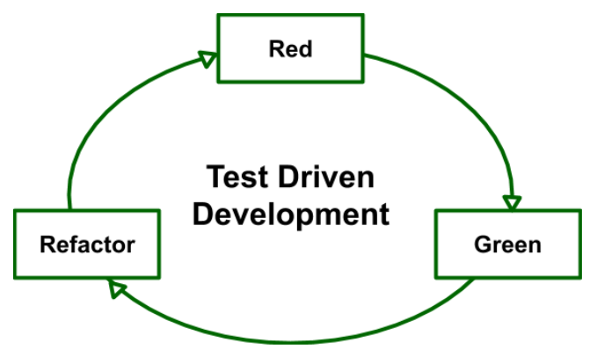
Récapitulatif : TDD
Source : https://www.geeksforgeeks.org/test-driven-development-tdd/
20
Notes:
16-07-19
20
20

Slide 21
Récapitulatif : QCM
21
Notes:
16-07-19
21
21

Slide 22
Questions sur le mini-projet : Bowling Kata
22
Notes:
16-07-19
22
22

Slide 23
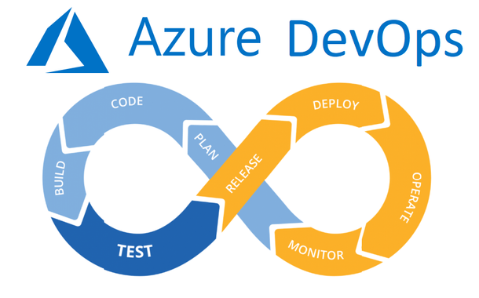
DevOps
23
Notes:
16-07-19
23
23

Slide 24
DevOps : histoire
2007 et 2008
Développeur >< Experts Opérationnels / Informatique
Objectifs différents
Travaillant en silo
Solution : DevOps
Automatisation des tâches
=> Délai de résolution de problème réduit
Intégration et déploiement continu
=> Délai de livraison réduit
24
Notes:
16-07-19
24
24

Slide 25
DevOps : avantages
Meilleure collaboration entre les équipes
Gain de temps et un gain d'argent
Amélioration de la satisfaction et de l'expérience client
Grande rapidité dans la production et la livraison
Capacité d'innovation
Détection rapide des problèmes
25
Notes:
16-07-19
25
25

Slide 26
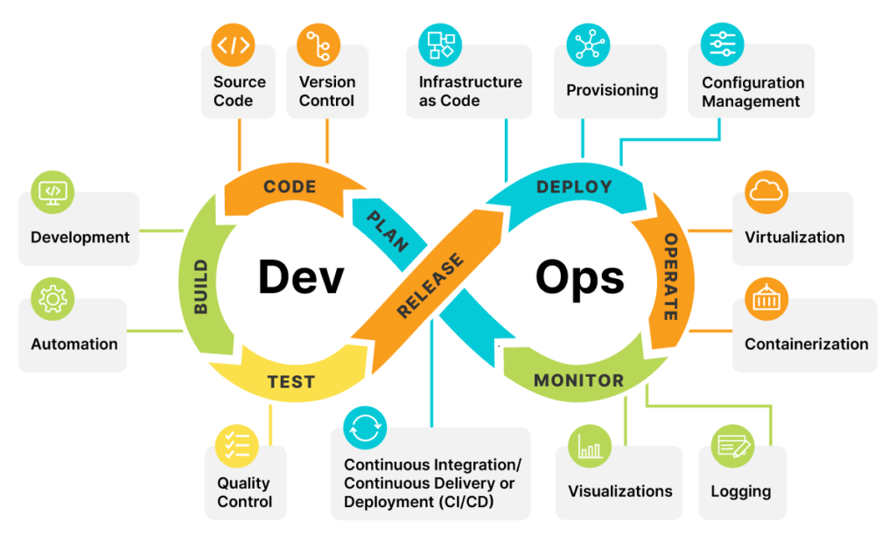
DevOps
26
Notes:
16-07-19
26
26

Slide 27
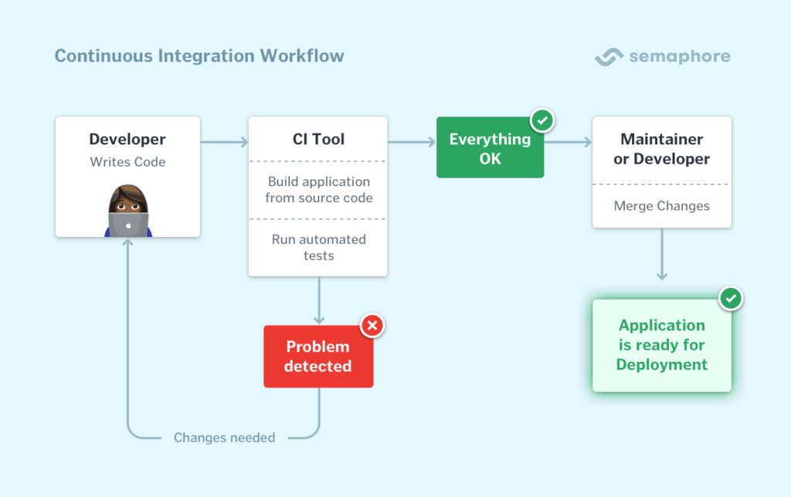
Le CI (Continuous Integration)
27
Notes:
16-07-19
27
27

Slide 28
Le CI (Continuous Integration)
Le développeur soumet plusieurs MR par jour :
Vérification des test unitaires et du coverage faites en amont
Vérification des respects de formatages et de règles de développement faites en amont
Améliore la productivity du dévéloppeur
Facilite la review de la MR / PR
Augment la vélocité de développement
28
Notes:
16-07-19
28
28

Slide 29
Le CI (Continuous Integration)
Outils pour le CI :
GitHub Actions
Jenkins
Bamboo
CircleCI
…
29
Notes:
16-07-19
29
29

Slide 30
Demo
30
Notes:
16-07-19
30
30

